Slide 1
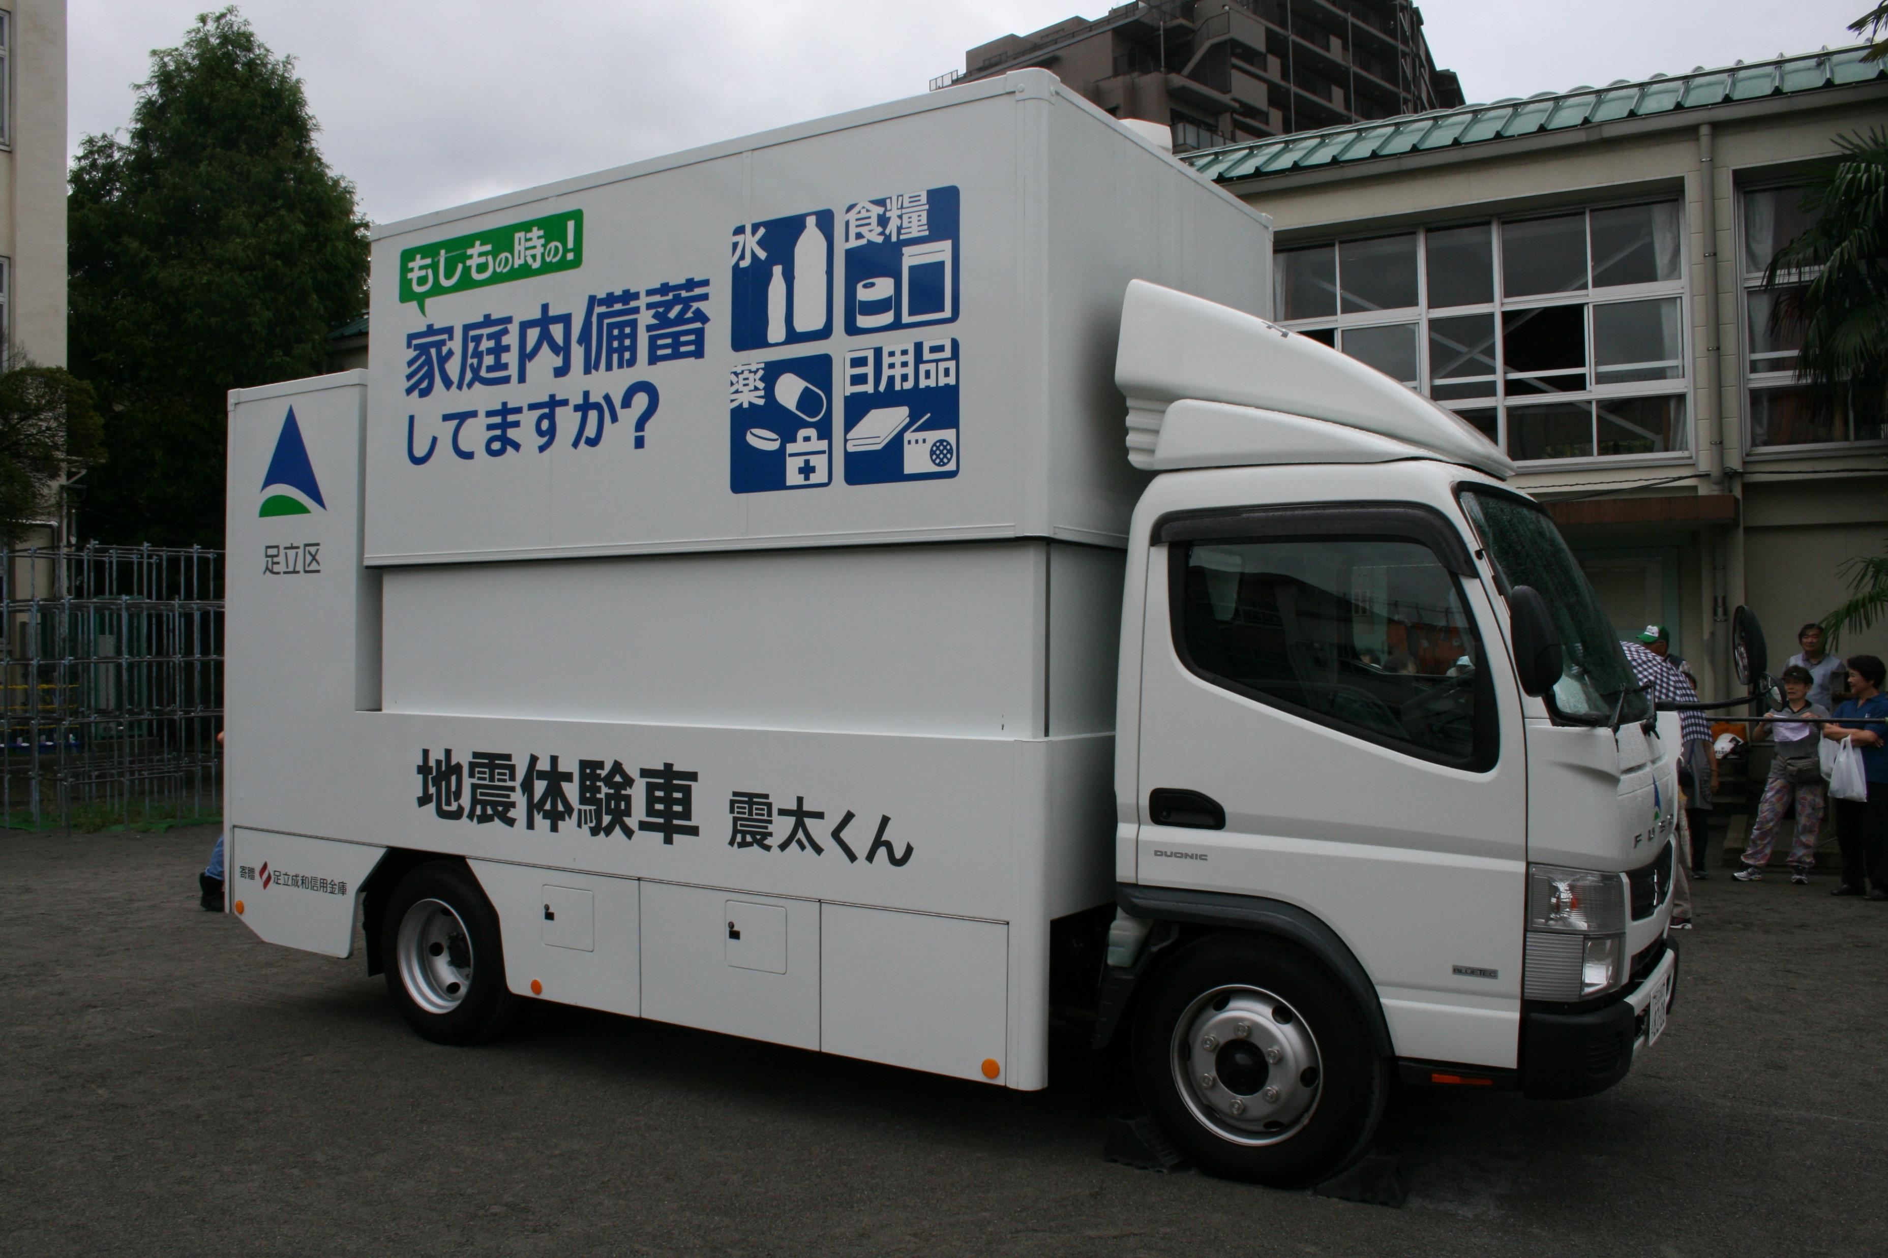
2016年 避難所設営訓練
【震度６が体験できる起震車】

